Slide 1
评估及设计，主要位置的极限壁厚和间隙：
1，TP和前壳之间的高度差：TD项目0.2MM；其他项目0.15MM；
2，TP和前壳的背胶空间：正常情况0.2MM背胶；或者0.4的泡棉胶；或者0.2的点胶厚度
3，TP和前壳周圈间隙0.07MM，前壳周圈减胶拔模1°；
4，LCD和前壳周圈间隙0.15MM，前壳LCD四周减胶拔模1.5°
5，TP的厚度：G+G=1.2，GFF=1.1，GF=1.0，OGS=0.8
6，LCD侧边的壁厚：在侧键局部的极限0.6（0.4的五金件+0.2模具封胶位空间）。
7，TP和LCD之间的间隙；
8，前壳周圈外观壁厚。
9，前壳在听筒处厚度0.6MM；USB座的外圈和外观壳体周圈间隙0.2MM。
10，LCD和前壳钢片之间的间隙：
11，LCD和前壳钢片之间的间隙：
12，前壳五金件到电池之间的间隙，预留0.10MM；
13，电池和电池盖的间隙：
14，后壳的壁厚：
15，后壳压摄像头的壁厚0.45MM以上；摄像头泡棉的空间极限0.2MM。
16，电池盖的壁厚：
17，侧键边上的前后壳上的细长条，需要保证强度。
18，FPC组件厚度0.6MM；导电基的高度0.3MM；侧键的唇边0.4MM;
19，喇叭上面后壳的局部壁厚0.4MM；
20，喇叭出音面积，按喇叭有效出音面积10%-15%的面积。
21，听筒出音位置偏位不超过一半，面积要保证3平方MM。

Slide 2
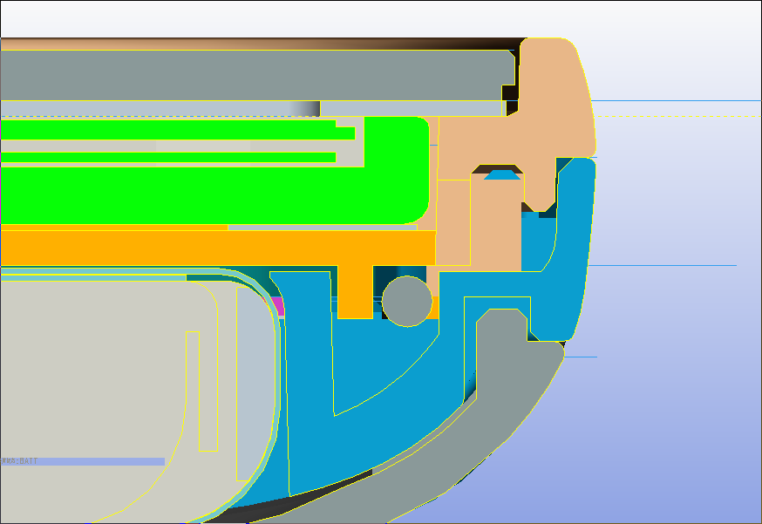
1，TP和前壳之间的高度差：TD项目0.2MM；其他项目0.15MM；
2，TP和前壳的背胶空间：正常情况0.2MM背胶；或者0.4的泡棉胶；或者0.2的点胶厚度
TP/CTP
0.15MM
正常情况0.2MM背胶；
或者0.4的泡棉胶；
或者0.2的点胶厚度
前壳

Slide 3
3，TP和前壳周圈间隙0.07MM，前壳周圈减胶拔模1°；
4，LCD和前壳周圈间隙0.15MM，前壳LCD四周减胶拔模1.5°
5，TP的厚度：G+G=1.2，GFF=1.1，GF=1.0，OGS=0.8
TP的厚度：
G+G=1.2，
GFF=1.1，
GF=1.0，
OGS=0.75
TP和前壳周圈间隙0.07MM
TP/CTP
前壳
LCD
LCD和前壳周圈间隙0.15MM

